Slide 2
পরিচিতিঃ
মোঃ সুমন হোসেন
সহকারী শিক্ষক(বিজ্ঞান)
বি,এসসি (অনার্স),এম,এসসি(রসায়ন) ২য় শ্রেণী,
বি,এড( ১ম শ্রেণী)
ডুমুরিয়া এনজিসি অ্যান্ড এনসিকে মাধ্যমিক বিদ্যালয়,
ডুমুরিয়া, খুলনা।
বিষয়ঃ বিজ্ঞান
অধ্যায়ঃ১ম ( জীবনের জন্য পানি )
পাঠের বিষয়ঃ পানির ধর্ম ও গঠন

Slide 3
আজকের ক্লাসে
সবাইকে স্বাগত

Slide 4
শিক্ষার্থী বন্ধুরা , নিচের প্রশ্নটি লক্ষ্য করো---
উদ্ভিদ ও প্রাণির বেঁচে থাকার জন্য কি সবচেয়ে গুরুত্বপূর্ণ ?
তোমরা কেউ কি এর উত্তর বলতে পারবে ?
সঠিক উত্তরঃ পানি

Slide 5
তাহলে আজকের পাঠের বিষয়ঃ
পানির ধর্ম ,গঠন ও এর প্রয়োজনীয়তা

Slide 6
এই পাঠ শেষে শিক্ষার্থীরা যা যা শিখতে পারবে-
পানির ধর্ম কী তা ব্যাখ্যা করতে পারবে
পানির অনুর গঠন ব্যাখ্যা করতে পারবে
পানির বিভিন্ন উৎস সম্পর্কে বলতে পারবে
জলজ উদ্ভিদ ও জলজ প্রাণির ক্ষেত্রে পানির প্রয়োজনীয়তা ব্যাখ্যা করতে পারবে

Slide 7
পানির ধর্ম
পৃথিবীতে একমাত্র পানিই হলো সহজলভ্য। মানুষের শরীরের শতকরা ৬০-৭৫ ভাগই হলো পানি । মাছ , মাংস কিংবা শাক-সবজিতে শতকরা ৬০-৯০ ভাগ পানি থাকে। পৃথিবীর শতকরা ৭৫ ভাগ হচ্ছে পানি । পানির গ্রুত্বপূর্ণ ধর্মগুলি নিচে আলোচনা করা হলো---
১। গলনাংক ও স্ফুটনাংকঃ পানি কঠিন অবস্থায় থাকলে তাকে বরফ বলে । আর যে তাপমাত্রায় বরফ গলে যায় তাকে বরফের গলনাংক বলে । বরফের গলনাংক 0˚C । আবার বায়ুমন্ডলীয় চাপে যে তাপমাত্রায় তরল পদার্থ বাষ্পে পরিনত হয় তাকে স্ফুটনাংক বলে। পানির স্ফুটনাংক ১০০˚C ।
২। বিশুদ্ধ পানি বর্ণহীন ,গন্ধহীন ও স্বাদহীন।
৩। ঘণত্বঃ পানির ঘণত্ব তাপমাত্রার উপর নির্ভরশীল । ৪˚C তাপমাত্রায় পানির ঘণত্ব সর্বাধিক ।সেটি হলো ১ গ্রাম/ সিসি বা ১০০০ Kgm⁻³

Slide 8
৪। বিদ্যুৎ বা তড়িৎ পরিবাহিতাঃ বিশুদ্ধ পানিতে বিদ্যুৎ বা তড়িৎ পরিবাহিত হয় না । এতে লবণ কিংবা এসিডের মতো তড়িৎ বিশ্লেষ্য পদার্থ দ্রবীভূত থাকলে তড়িৎ পরিবাহিত হয় । পানির একটি বিশেষ ধর্ম হলো এটি বেশির ভাগ অজৈব যৌগ আর অনেক অজৈব যৌগকে দ্রবীভূত করতে পারে। এজন্য পানিকে সার্বজনীন দ্রাবক বলে ।
৫। পানি একটি উভধর্মী পদার্থ কারণ এটি কখনো এসিড আবার কখনো ক্ষার হিসাবে কাজ করে । সাধারণত এসিডের উপস্থিতিতে পানি ক্ষার হিসাবে এবং ক্ষারের উপস্থিতিতে পানি এসিড হিসাবে কাজ করে। তবে বিশুদ্ধ পানি পুরোপুরি নিরপেক্ষ অর্থাৎ এর P^{H} হলো 7।

Slide 9
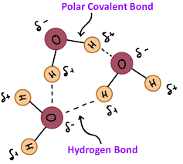
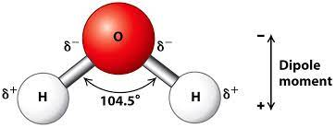
পানির গঠন
পানির অনুতে ২টি হাইড্রোজেন পরমানু ও ১ টি অক্সিজেন পরমানু বিদ্যমান । আমরা যে পানি দেখি তা অনেকগুলা পানির অনু একসাথে ক্লাস্টার আকারে থাকে । এর সংকেত হলো H₂O । পানির অনুর গঠন উল্টা ইংরেজি V আকৃতির বা কৌনিক আকৃতির ।
2H + O → H₂O
পানির গঠন আকৃতি নিম্নরূপঃ

Slide 10
পানির উৎস
পানির সবচেয়ে বড় উৎস হলো সাগর , সমুদ্র বা মহাসাগর । পৃথিবীতে যত পানি আছে তার শতকরা ৯০ ভাগেরই উৎস হচ্ছে সমুদ্র । সমুদ্রের পানিতে প্রচুর লবণ থাকে এজন্য সমুদ্রের পানিকে লোনা পানিও বলে । লবনের কারনে সমুদ্রের পানি পানের অনুপযোগী।
পানির আরেকটি বড় উৎস হলো তুষার স্রোত, যেখানে পানি মুলত বরফ আকারে থাকে । এই উৎসে প্রায় শতকরা ২ ভাগ পানি থাকে। সমুদ্রের পানি লবনাক্ত ও তুষার স্রোত মুলত বরফ আকারে থাকার কারনে এই দুই ধরনের পানি সাধারনত ব্যবহার অনুপযোগী ।
ব্যবহার উপযোগী পানি হলো নদ-নদী , খাল-বিল, হ্রদ কিংবা ভূগর্ভস্থ পানি ও ঝর্ণার পানি । পৃথিবীতে ব্যবহারের উপযোগী পানি মাত্র শতকরা ১ ভাগ ।

Slide 11
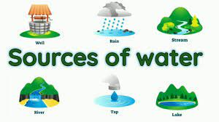
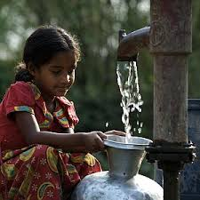
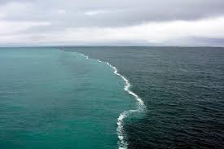
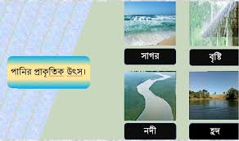
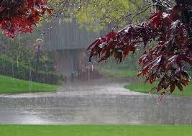
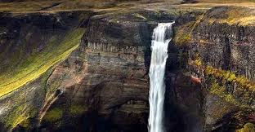
পানির বিভিন্ন উৎস

Slide 12
জলজ উদ্ভিদের জন্য পানির প্রয়োজনীয়তা
উদ্ভিদের বেঁচে থাকার জন্য পানি অপরিহার্য । কিছু উদ্ভিদ আছে (কলমি , হেলেঞ্চা ,কেশরদাম ) যারা পানিতে ও মাটিতে দু-জায়গাতে জন্মে । জলজ উদ্ভিদ যেমন কচুরিপানা , ক্ষুদিপানা ,ওড়িপানা ,সিংগারা ,টোপাপানা ,শ্যাওলা, শাপলা ,পদ্ম ,হাইড্রিলা ,কলমি , হেলেঞ্চা ,কেশরদাম ইত্যাদি পানি না থাকলে জন্মাতেই পারতো না কিংবা বেঁচে থাকলেও বেড়ে উঠতে পারতো না।
তখন মারাত্মক পরিবেশ বিপর্যয় ঘটত। কারণ জলজ উদ্ভিদ যেমন সালোকসংশ্লেষনের মাধ্যমে অক্সিজেন তৈরি করে পানিতে দ্রবীভূত অক্সিজেনের পরিমান ঠিক রাখে অন্যদিকে শাওলা জাতীয় জলজ উদ্ভিদ গুলো জলজ প্রণীদের খাদ্য ভান্ডার হিসাবে কাজ করে । এসব জলজ উদ্ভিদ না থাকলে মাছ সহ অনেক জলজ প্রাণী বাঁচতো না । যেটি পরিবেশের জন্য মারাত্মক হুমকির কারণ হতো । উদ্ভিদ্গুলো সাধারণত মূলের মাধ্যমে পানি আর অন্যান্য প্রয়োজনীয় উপাদান বিশেষ করে খনিজ লবণ সংগ্রহ করে। তাই তাদের পুরো দেহ পানির সংস্পর্শে না এলে এদের বেড়ে উঠা হতো না । এছাড়া জলজ উদ্ভিদের কাণ্ড আর অন্যান্য অঙ্গ-প্রত্যঙ্গ খুব নরম হয় , যেটা পানির স্রোত ও জলজ প্রাণীর চলাচলের সংগে মানানসই । পানি ছাড়া শুকনা মাটিতে এদের জন্ম হলে এরা ভেঙে পড়তো । তাছাড়া সকল জলজ উদ্ভিদের বংশবিস্তার হয় অঙ্গজ উপায়ে । পানি না থাকলে এই বংশবিস্তার বাধাগ্রস্ত হতো । সুতরাং বলা যায় পানি না থাকলে জলজ উদ্ভিদ জন্মাতে পার‍তো না , জন্মালেও বেড়ে উঠতে পারতো না , ফলে পরিবেশের ভয়াবহ বিপর্যয় ঘটতো ।

Slide 13
জলজ প্রাণীর জন্য পানির প্রয়োজনীয়তা
জলজ প্রাণিদের মধ্যে সবচেয়ে বেশি পরিচিত হলো মাছ ।এই মাছকে ধরে বাইরে রেখে দিলে মাছ মরে যায় কারণ আমরা যেমন অক্সিজেন ছাড়া বাঁচতে পারি না তেমন মাছও বাঁচতে পারে না । মাছ ফুলকার সাহায্যে শ্বাসকার্য চালায় যা পানি ছাড়া বায়ুতে সম্ভব নয় । শুধু মাছ নয় সকল জলজ প্রাণিদের ক্ষেত্রে একই ঘটনা ঘটতো ।ফলে পরিবেশ হুমকির মধ্যে পড়তো আর আমাদেরো বেঁচে থাকা কঠিন হয়ে যেত । আমাদের দেহের প্রয়োজনীয় প্রোটিনের শতকরা ৮০ ভাগই আসে মাছ থেকে । প্রোটিন আমাদের বেড়ে উঠার জন্য প্রয়োজনীয় উপাদান হিসাবে কাজ করে। পানি না থাকলে আমরা প্রয়োজনীয় প্রোটিন পেতাম না , যার ফলে আমাদের দৈহ্যিক বৃদ্ধি অন্যান্য জৈবিক প্রক্রিয়াই ঘটতো না ।

Slide 14
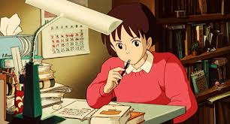
একক কাজ
পৃথিবীতে শতকরা কতভাগ পানি সমুদ্র হতে আসে ?
কোন কোন উদ্ভিদ পানিতে জন্মায় ?
পানিতে কতটি পরমানু আছে ?
মানুষের শরীরে শতকরা কতভাগ পানি ?

Slide 15
WORK
দল-১
পানির উৎস সমুহের নাম লিখ ।
দল-২
জলজ প্রাণির ক্ষেত্রে পানির প্রয়োজনীয়তা ব্যাখ্যা কর
দল-৩
পানির গঠন আলোচনা কর।

Slide 16
পানির গঠন সহ জলজ উদ্ভিদ ও প্রাণীর জন্য পানির প্রয়োজনীয়তা আলোচনা কর ।
প্রশ্ন

Slide 17
সকলকে ধন্যবাদ

